Slide 1
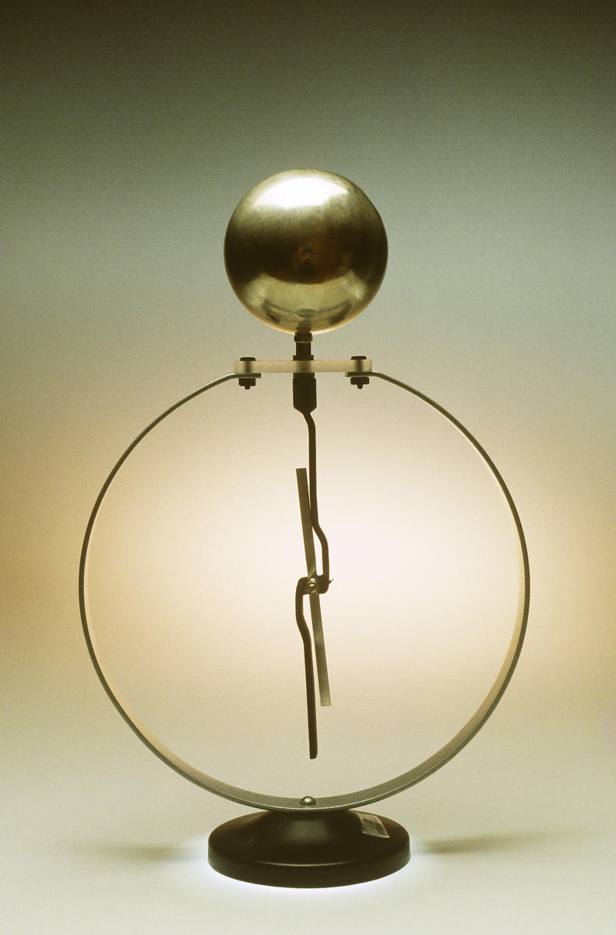
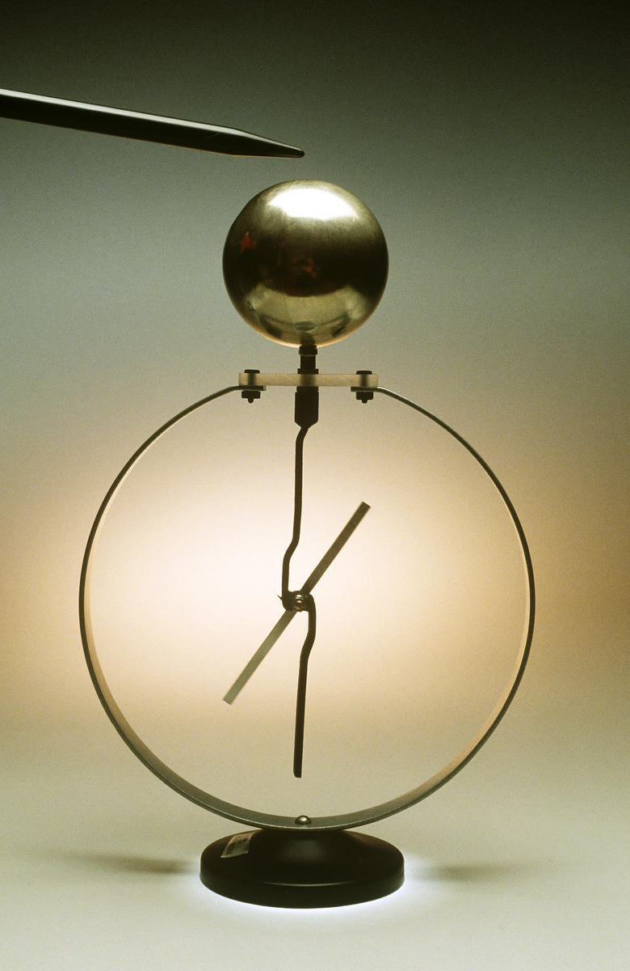
Bài 5:
Điện thế - Hiệu điện thế

Slide 2
I
Điện thế
Sự phụ thuộc của thế năng W_{M} vào điện tích q:
W_{M} = A_{M∞} = V_{M}q
V_{M}: là hệ số tỉ lệ.
Đại lượng V đặc trưng cho cái gì?

Slide 3
I
Điện thế
1. Khái niệm
$$V_{M}=\frac{W_{M}}{q}=\frac{A_{M∞}}{q}$$
V_{M}: gọi là điện thế tại M, V_{M} không phụ thuộc vào q, chỉ phụ thuộc điện trường tại M, đặc trưng cho điện trường về phương diện tạo ra thế năng của điện tích q.

Slide 4
I
Điện thế
2. Định nghĩa
Điện thế tại một điểm M trong điện trường đặc trưng cho điện trường về phương diện tạo ra thế năng khi đặt tại đó một điện tích q. Nó được xác định bang thương số của công lực điện tác dung lên q (dương) khi q di chuyển từ M ra vô cực và độ lớn của q.
$$V_{M}=\frac{A_{M∞}}{q}$$
⇒ J
⇒ C
Đơn vị: Vôn (V)
Điện thế là đại lượng đại số.
Thường chọn mốc điện thế V = 0 tại mặt đất hoặc một điểm ở vô cực
Yêu cầu C1.

Slide 5
C1: Chứng minh rằng, điện thế tại mọi điểm trong điện trường của một điện tích điểm âm (Q < 0) đều có giá trị âm.
Đặt tại điểm M mà ta xét một điện tích thử q > 0.
Di chuyển q từ điểm M ra xa vô cực dọc theo một đường sức điện.
Công lực điện lúc này sẽ có giá trị âm:
–
Q
$$V_{M}=\frac{A_{M∞}}{q}$$
Điện thế tại M:
< 0
$$\vec{F}$$
q
Vì điểm M ta chọn bất kì nên ta có thể kết luận rằng điện thế tại mọi điểm trong điện trường của một điện tích điểm âm (Q < 0) đều có giá trị âm.

Slide 6
I
Điện thế
II
Hiệu điện thế
Hiệu điện thế giữa hai điểm M và N:
U_{MN} = V_{M} – V_{N}
$$V_{M}=\frac{A_{M∞}}{q};V_{N}=\frac{A_{N∞}}{q}$$
Theo định nghĩa điện thế:
$$⇒U_{MN}=\frac{A_{M∞}}{q}−\frac{A_{N∞}}{q}=\frac{A_{M∞}−A_{N∞}}{q}$$
Mặt khác: A_{M∞} = A_{MN} + A_{N∞} ⇒ A_{M∞} - A_{N∞} = A_{MN}
$$U_{MN}=\frac{A_{MN}}{q}$$

Slide 7
I
Điện thế
II
Hiệu điện thế
1. Định nghĩa:
Hiệu điện thế giữa hai điểm M, N trong điện trường đặc trưng cho khả năng sinh công của điện trường trong sự di chuyển của một điện tích từ M đến N. Nó được xác định bằng thương số của công lực điện tác dung lên q (dương) khi q di chuyển từ M đến N và độ lớn của q.
$$U_{MN}=V_{M}−V_{N}=\frac{A_{MN}}{q}$$
$$1V=\frac{1J}{1C}$$
Đơn vị: Vôn (V)

Slide 8
I
Điện thế
II
Hiệu điện thế
1. Định nghĩa:
2. Đo hiệu điện thế
- Đo hiệu điện thế tĩnh điện bằng tĩnh điện kế
Cần bằng kim loại
Nối với vật 1
Kim bằng kim loại
Nối với vật 2
Vỏ bằng kim loại

Slide 9
I
Điện thế
II
Hiệu điện thế
1. Định nghĩa:
2. Đo hiệu điện thế
- Đo hiệu điện thế tĩnh điện bằng tĩnh điện kế
+ + + + + +
– – – – – –

Slide 10
Núm kim loại
Vỏ kim loại
Kim tĩnh điện kế
Trục quay của kim
Tĩnh điện kế dùng để đo hiệu điện thế giữa hai vật (hoặc cũng có thể dùng để phát hiện điện tích của một vật như điện nghiệm)

Slide 11
II
Hiệu điện thế
1. Định nghĩa:
2. Đo hiệu điện thế
3. Hệ thức giữa hiệu điện thế và cường độ điện trường
Công của lực điện khi điện tích q di chuyển từ M đến N
A_{MN} = qEd
+
+
+
+
+
+
+
$$\vec{E}$$
–
–
–
–
–
–
–
Hiệu điện thế giữa 2 điểm M, N
$$U_{MN}=\frac{A_{MN}}{q}=Ed$$
M
N
$$E=\frac{U_{MN}}{d}=\frac{U}{d}$$
$$\left(\frac{V}{m}\right)$$

Slide 12
Tóm tắt
I
Điện thế
$$V_{M}=\frac{A_{M∞}}{q}$$
Đơn vị: Vôn (V)
II
Hiệu điện thế
1. Định nghĩa:
$$U_{MN}=V_{M}−V_{N}=\frac{A_{MN}}{q}$$
Đơn vị: Vôn (V)
2. Đo hiệu điện thế:
3. Hệ thức giữa hiệu điện thế và cường độ điện trường
$$E=\frac{U_{MN}}{d}=\frac{U}{d}$$

